Slide 1

JUNIORTÄVLINGAR 2025

Slide 2

Allmänt om juniortävlingar
- Det finns en mängd olika tävlingar och på olika nivåer
Tävlingar på en teknikträning
Klubbtävlingar för barn och ungdomar anordnade av juniorledaren
Klubbtävlingar i distriktet för barn och ungdomar
Mer info om olika tävlingar på hemsidan
Tävlingsprogram på Vreta Kloster GK för året

Slide 3
KLUBBTÄVLINGAR
Fredagsgolfen - Pågår under hela året
Match KM - Anmälan under våren, pågår under året
Teen Cup klubbkval - 16 juni
PGA Junior ProAm - 16 juni Klubbkval
  - 23 juni Distriktsfinal - 10 - 12 augusti Sverigefinal
Junior KM - 12 augusti
Stora KM - 23 - 24 augusti
Korthåls KM - 20 september

Slide 4


Östgötaserien 2025
Pojkar och flickor 16 år och yngre
GOLFTJEJ ÖSTERGÖTLAND
Ett evenemang för tjejer i distriktet att träffas, träna, spela och hitta på aktiviteter ihop
Jenny Silvén & XXX & David
Lagen delas in i två pooler Öst/Väst. Förutbestämt enligt spelschema.
Troligen åtta lag från åtta klubbar
Spelformen är matchspel med handicap:
Första 9:e par bästboll och sista 9:e singel
Högsta handicap som får tillgodoräknas är 36 för flickor och pojkar
Varje lag består av fyra spelare, det är fritt vad gäller fördelning av flickor och pojkar
Ingen avgift för att tävla
Gå med i facebookgruppen
Följ deras instagram
Poängjakten
Teen Cup
Svenska juniortouren Rookie
Svenska juniortouren Div 3
Landeryd Juniortour
NSGK Junior Tour
Slaget om Östergötland
Skaffa tävlingserfarenhet !!!

Slide 5

Teen CUP
en av världens största golftävlingar för juniorer
Från 13 - 16 år.
Klubbkval 16 juni Vreta Kloster GK
Gruppkval 6 juli Finspångs GK
Regionkval 6 augusti Småland/Örebro?
Riksfinal 30 - 31 augusti GolfUppsala

Slide 6

Juniortävling där juniorer får tävla i bästa tänkbara miljö, i lag tillsamman med sin tränare
Tävlingen spelas som en lagtävling mellan landets alla klubbar med en PGA Pro och tre juniorer i respektive lag. Av juniorerna skall minst en vara av motsats kön.
Juni Klubbkval – Vreta Kloster GK
Juni Distriktsfinal – Finspångs GK
Tävlingen spelas i tre steg:
Klubbkvalstävlingar runt om på landets golfklubbar. (Bästa tjej/kille netto och bästa brutto går vidare)
Distriktsfinaler spelas på klubbar utspridda över Sverige uppdelade geografiskt över PGAs 6 distrikt under juni och juli månad. Spelplats för din klubb kommer fördelas beroende på ert geografiska läge.
Sverigefinalen spelas i augusti.

Slide 7
Svenska Juniortouren
Svenska Juniortouren är ett toursystem för juniorer 13-21 år som kan tävla på olika nivåer. Teen Tour genomförs som individuella tävlingar under sex omgångar på fyra nivåer, Div 3, Div 2, Div 1 och Elit. Varje omgång omfattar 1-3 dagar och tävlingarna genomförs under samma tidsperiod/dagar. Mellan varje omgång sker uppflyttningar baserat på placering. För att spela Svenska Juniortouren behövs en touravgift betalas på 400 kronor/år.
Årsavgift för att spela på Svenska Juniortouren →
Rankingrundande
Rookie-klass
Div 3
Div 2
Div 1
Elit
Spelas i samband med First-tävlingar. Spelas med HCP och inga HCP-krav. Spelas över 9 eller 18 hål.
Alla får vara med, om det finns plats. Ett jättebra tillfälle att få tävlingserfarenhet. Värdklubben bestämmer spelupplägg och avgifter.
Spelas över 18 hål, förutom omgång 3 och 4 som spelas över 36 hål. De två omgångarna ingår i SGF Golf Ranking och ger därmed rankingpoäng. Spelformen är slaggolf scratch. Antal deltagare per spelplats är 54 pojkar och 24 flickor. Om spelaren placerar sig topp 10 % på resultatlistan flyttas hen upp till division 2 nästkommande omgång. Samtliga tävlingar spelas över en dag. 200 kr/tävling. HCP-gräns på 30.0.
Tävlingarna spelas över 36 hål förutom omgång 3 och 4 som spelas över två dagar och 54 hål. Spelformen är slagspel scratch. Antal deltagare per omgång är 39 pojkar och 15 flickor.
Anmälningsavgiften för Div 2 är 300 kr/tävling. HCP-gräns på 10.0 Pojkar och 14,0 Flickor.
Spelformen är 54 hål slagspel scratch över två dagar, förutom omgång tre som spelas som matchspel. Antal deltagare är 54 pojkar per spelplats samt 24 flickor på en av spelplatserna. Anmälningsavgiften för Div 1 är 400 kr/tävling. HCP-gräns på 6.0 Pojkar och 10,0 Flickor.
Det är en spelplats per omgång och plats för 24 flickor och 54 pojkar på varje tävling. Är speldagar på 2-4 dagar. Omgång 3 JSM Match och omgång 4 JSM Slag. Anmälningsavgiften för Elit är 500 kr/tävling. HCP-gräns på 3.0 Pojkar och 6,0 Flickor.

Slide 8

Svenska Juniortouren-helger
TOURAVGIFT 400 kr
Öppnar i mars.
Div 3 finns alltid i distriktet
Med stor säkerhet även Rookie
Div 3 / Rookie |  | Datum | Klubb | Hål
Omgång | Maj
1 | Lördag | 17 | Ingelsta GK | 18
 | Juni
2 | Söndag | 8 | NSGK (Klinga) | 18
3 | Torsdag | 26 | Villa Baro GK | 36
 | Juli
4 | Torsdag | 24 | Mjölby GK | 36
 | Augusti
5 | Söndag | 17 | Landeryds GK | 18
 | September
6 | Söndag | 7 | Östad GK | 18

Slide 9

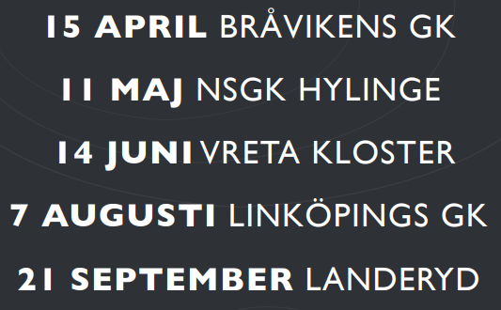
Det lokala utbudet och juniortävlingar
Landeryd Juniortour
NSGK Junior Tour

Slide 10
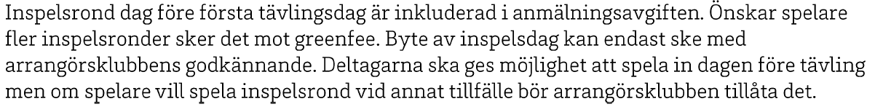
Sista dag för anmälan till Svenska Juniortouren är som regel måndagen i veckan före tävlingshelgen. Därefter öppnar deltagarlistan som spelaren måste tacka ja till sin plats.
http://www.golf.se/Tavla/juniortavlingar/Teen-Tour/

Slide 11
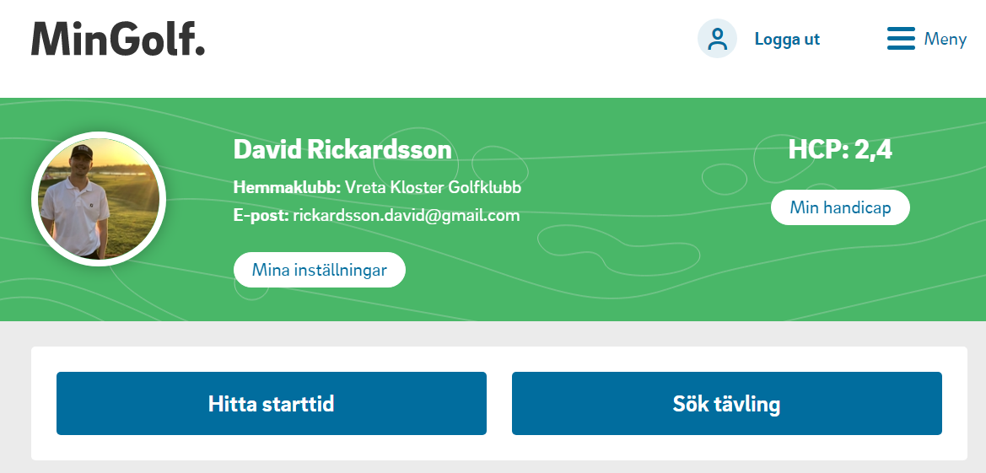
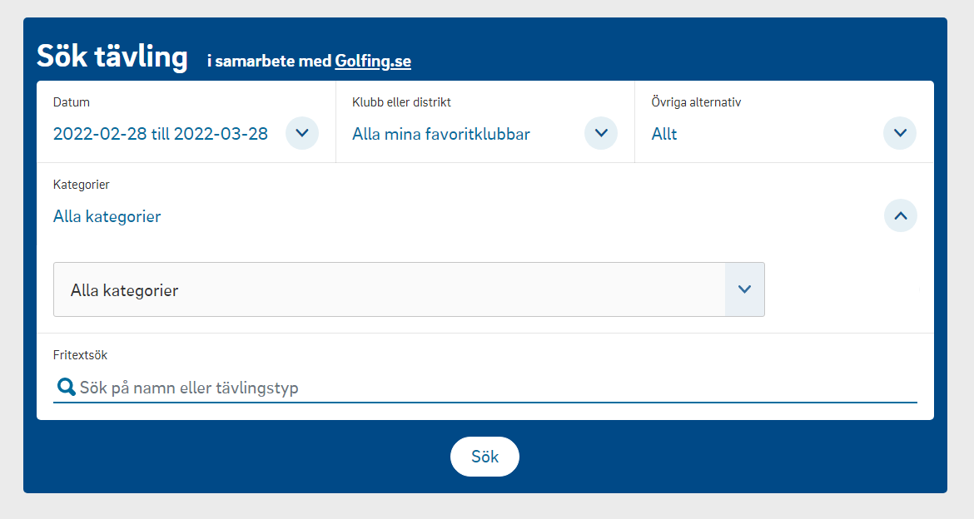
Anmäl dig till en tävling
1. Logga in på MinGolf
3. Välj tidsperiod, beror på när tävlingen är
+8,0
2. Tryck ”Sök tävling”
5. Går att välja mer specifik tävling som, ex Juniortävling eller Svenska Juniortouren
4. Välj klubb som du vill spela på alternativt distriktet
6. Sök sen på det du valt

Slide 12
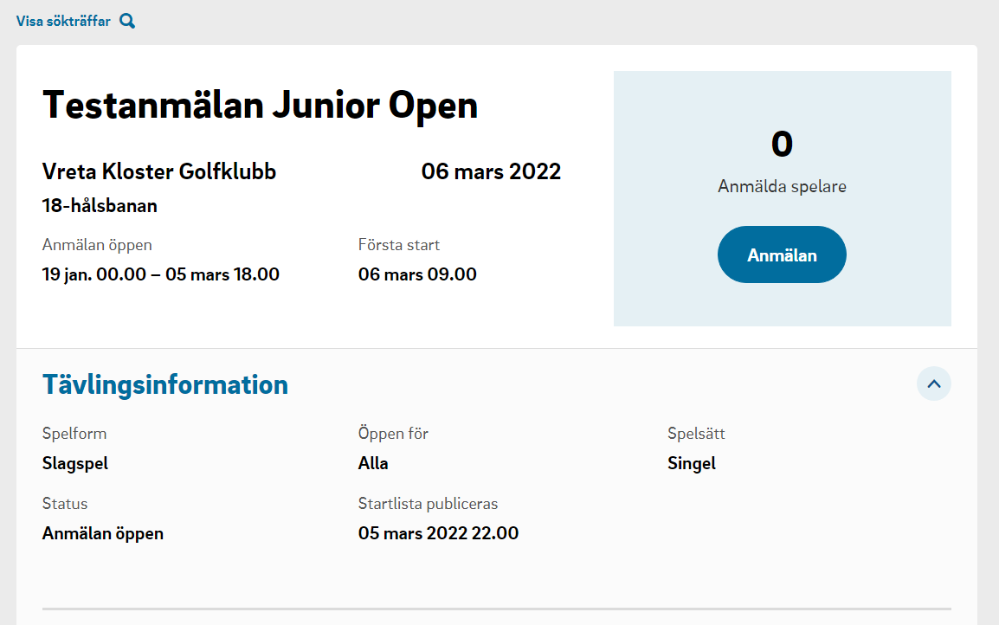
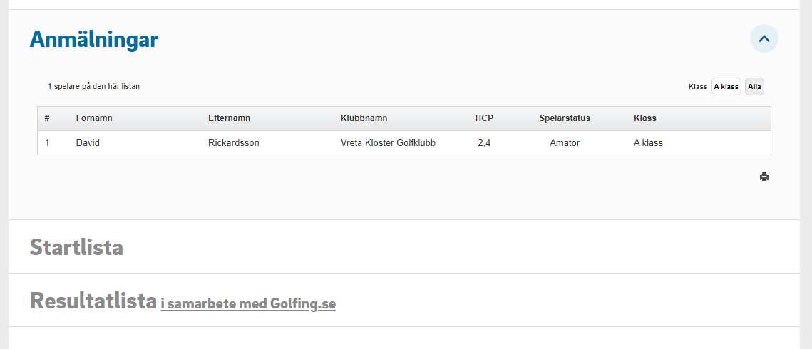
5. Du har valt tävling och dags att anmäla sig
6. Jag kan nu se att jag är anmäld
7. Publiceras sedan en startlista när jag ska spela
+8,0
8. Efter tävlingen får det ibland att se sitt resultat

Slide 13
Regler för tävlingsersättning
För att får ersättning krävs följande:
Kvitton motsvarande utlagda kostnader skall lämnas in med reseräkningsblanketten.
Reseräkningen skall lämnas in löpande efter avslutad tävling för att ersättning skall betalas ut.
Ersättningsnivån är enligt följande:
Startavgift: 100 %
Kost: max 60 kr/dag (tävlingsdagar)
Logi: max 200 kr/natt (tävlingsdagar)
Reseersättning: 10 kr/mil, gäller ej resor inom Östergötlands golfdistrikt och samåkning skall ske.
Max: 10 000 kr/säsong
Svenska Juniortouren
  Div 3 = Ingen
  Div 2 = Max 1000 kr/tävling
  Div 1 = Max 1300 kr/tävling
  Elite = Max 1800 kr/tävling
JMI och liknande
  1 dagars tävling: Max 1000 kr/tävling
  2 dagars tävling: Max 1500 kr/tävling

Slide 14
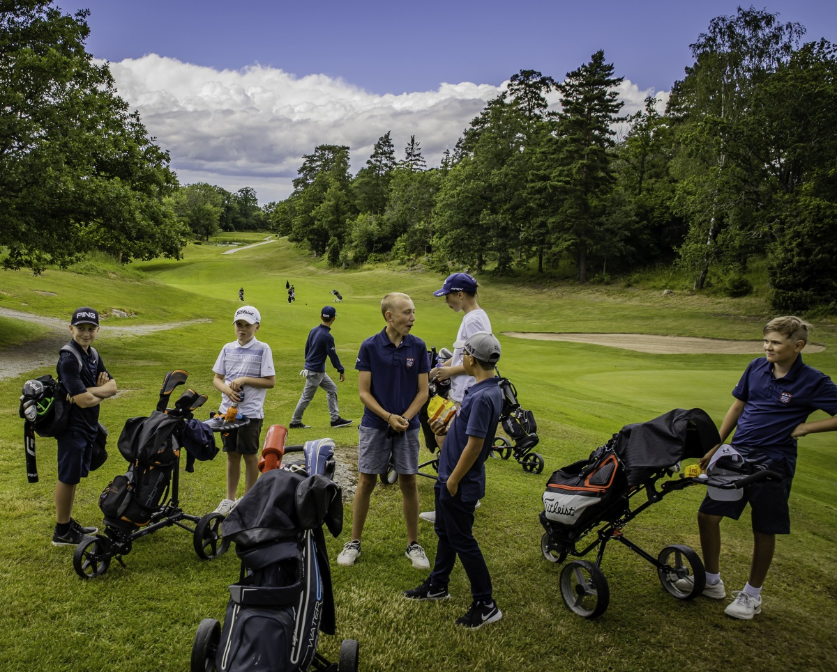
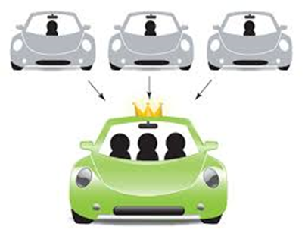
Kom ihåg att:
Håll kontakt med varandra
Kontrollera anmälningslistor
MinGolf
Planera val av spelplats tillsammans!
Samåkning till tävlingar
AKTIVITETSKALENDERN

Slide 15
FRÅGOR?

